Slide 1
第三章 矩阵的广义逆

Slide 2
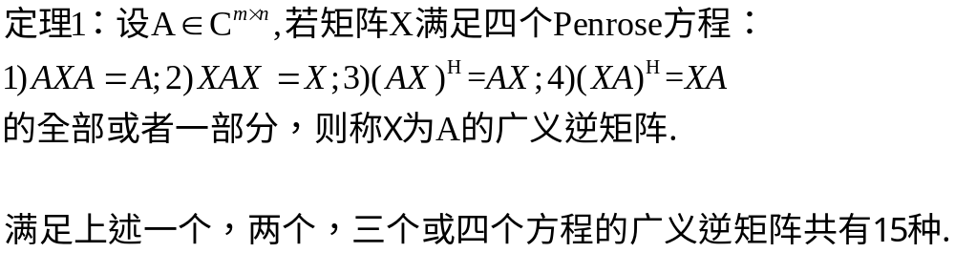
第一节 广义逆矩阵

Slide 3
